Slide 2
strateg biznesowy, doradca marketingowy praktyk marketingu i HR, wdrożeniowiec EB wykładowca WSB, ekspert w zakresie brandingu www.annastachniuk.com strategia@annastachniuk.com

Slide 3
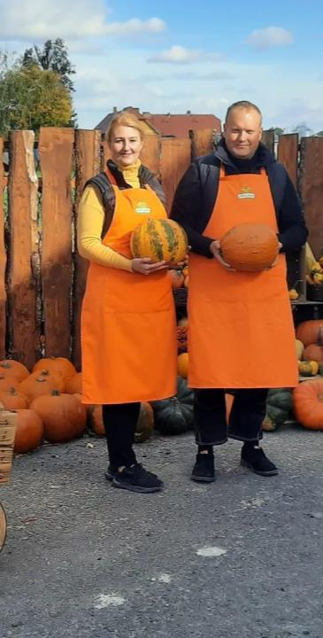
Obraz twoją wizytówką
https://zagrodaedukacyjna.pl
produktyregionalne.edu.pl
agroturystyka.edu.pl
www.sudeckazagroda.pl
https://www.youtube.com/watch?v=c1tmOTX_2Xs YT Sudecka Zagr. Edu.
Muzeum Skansen Rolny Golinowscy FB
https://pomorskie.travel/artykuly/kraina-w-krate/
https://wszedobylscy.com/pomorze-kraina-w-krate/
https://www.youtube.com/watch?v=Yn0Cxewgj5E Makłowicz na d Słupią
https://www.youtube.com/watch?v=4cu951-fbg4 Koziołek Suchodołek YT
OMG https://www.youtube.com/watch?v=ETLctLJp6t0 Bazyl YT

Slide 4
http://www.idenbus.com współpraca z biurem podróży
https://warsztatypszczelarskie.pl/
https://www.facebook.com/profile.php?id=100029157352712
www.agro-chata.pl
https://www.facebook.com/AGRODEO
www.konskazagroda.eu
https://www.facebook.com/KoziaDolinaOjrzanowo
https://www.instagram.com/mandragora_park/
https://www.instagram.com/lesnyklubkolacyjny
https://www.facebook.com/profile.php?id=100063895839877
https://www.facebook.com/kupsemiod
https://m.facebook.com/100063806267150/
www.bobolin.com.pl
https://www.ajmaraya.com/

Slide 5
TIK TOK

Slide 6
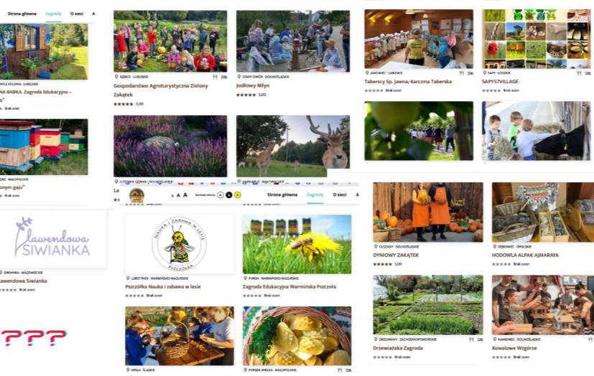

Slide 7
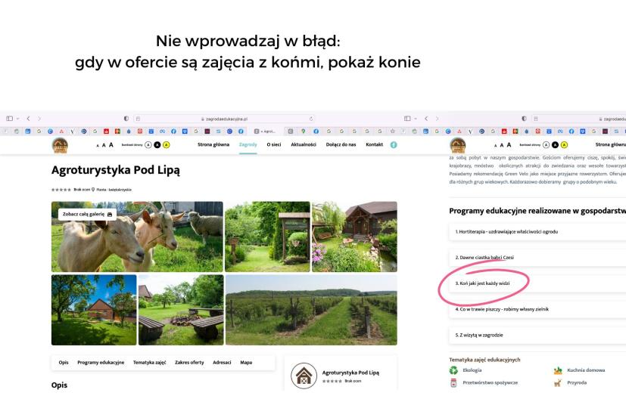

Slide 8
Copywritting

Slide 9
Copywritting

Slide 10
Copywritting

Slide 11
Copywritting

Slide 12
Copywritting

Slide 13
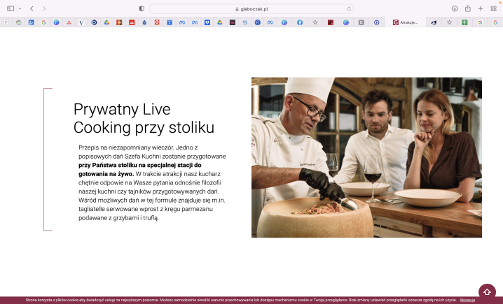
Copywritting

Slide 14
Copywritting

Slide 15
Copywritting
Pamiętaj o graficznym układzie tekstu:
Nagłówki, tytuł, podtytuł
Wytłuszczenia
Zadawaj pytania
Nie bądź formalny
Hasła:
1. 5 powodów by
2. 5 cudów, 7 technik,

Slide 16
Copywritting
Pamiętaj do kogo piszesz, jakie ma potrzeby
Używaj języka korzyści, czyli co ktoś uzyska, a nie jaki TY jesteś
Pisz prosto:
krótkie zdania,
proste słowa,
stosuj odstępy między wątkami.
używaj punktorów
używaj haseł i porównań
Ćwiczenie
„życie jest jak pudełko czekoladek, nigdy nie wiesz na co trafisz”

Slide 17
Canva
Formaty
Projekty i higiena pracy
Obróbka zdjęć (usuwanie tła, dodawanie cieniowania/ramek, rozmycie)
Style

Slide 18
Canva

Slide 19
Canva

Slide 20
Manager reklam i planner publikacji FB/INSTA
META BUSINESS SUITE
https://www.facebook.com/business/tools/meta-business-suite/
Z poziomu strony możesz zawsze się przemieścić do tego modułu.

Slide 21
Manager reklam FB

Slide 22
Manager reklam FB

Slide 23
Manager reklam FB
Kampanie- ustawiamy cel
Np. ruch- Przekierowanie do naszej strony www
Aktywność- jak największy zasięg i reakcje
Zestawy Reklam- do kogo- persona grupa docelowa
Reklama- ustawienia jej parametrów

Slide 24
Manager reklam FB
Po ustawieniu celu- KONTYNUUJ
Upewnij się że reklama będzie kierowana na Polskę, Waluta to złoty i czas Warszawa- Dalej
Zestawy Reklam-(grupa docelowa)
Lokalizacja (miasto plus zasięg km), wiek 25-55 lat,
Nie musisz ograniczać płci
Nie ograniczaj zasięgu po zainteresowaniach lub ogranicz jeśli jest bardzo wąski i nie ma potrzeby działać szeroko
Przestaw budżet na całkowity( a nie dzienny) i ustaw minimum 4 dni trwania kampanii, wyświetlanie na FB i INSTA- KONTYNUUJ
Reklama- ustawienia- Możesz dodać różne zdjęcia linki lub kliknij: Użyj istniejącego posta, Potwierdź, dodaj kartę

Slide 25
Manager reklam FB
Zakładka rozliczenia tam widać gdy rozliczenia zwiększają limity i można wymusić płatność, widać ile trzeba zapłacić
Zakładka Terminarz bezpośrednio na funpage przenosi Cię do planowania Postów, Relacji i wrzucania gotowych Reelsów zarówno na Fb i Insta (gdy konta są połączone)

Slide 26
Terminarz FB

Slide 31
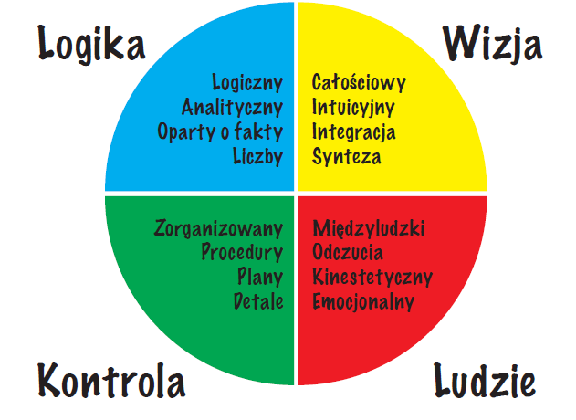

Slide 32
Hanna Broniewicz-Górska- nauczycielka
Pracuje w szkole od wielu lat
Uczy przyrody
Ma 40 lat, jest aktywna uczy dzieci ciekawości świata
Ma swoje dzieci 2, w wieku szkolnym
Lubi zdrowy styl życia, biega
często kupuje produkty ze wsi
Ma psa

Slide 33
Kamila Tomasik- matka
mężatka, lat 35,
Dba o zdrowie
Ma 2 pieski
Często testuje diety pudełkowe, liczy kalorie, uwielbi wszystko co naturalne
Kupuje na ryneczkach świeże produkty, serwuje znajomym zdrowe przekąski
Lubi ciekawostki smakowe, ładnie podane, często wrzuca zdjęcia tego co ma talerzu na Instagram
Uwielbia swoje dziecko, zawsze chce zdjęcia ze szkolnych wypadów, jej córka jest zawsze pierwsza zapisana na atrakcje szkolne
Pracuje w korpo, nie jest na eksponowanym stanowisku, ale jest specjalistką
Jej rodzina jest liczna, jej starsza siostra też ma dzieci

Slide 34
Mów językiem swojego klienta
Jeśli ty tak nie umiesz to poszukaj takich osób, które będą bliższe Twojej grupie odbiorców
Używaj prostych sformułowań,a nie słownictwa specjalistycznego:
Np. bezpieczny transport Twojej żywności (i logo HCCP) jest lepsze niż gwarantujemy certyfikowany łańcuch dostaw HCCP
Mów o metodzie/ recepturze, regionie, lokalności, świeżości, atutach dodatków
Mów o nagrodach, certyfikatach
Mów jakiego pochodzenia jest żywność, jaka była metoda karmienia zwierząt lub uprawy roślin
Mów o dostawie, sposobie zapakowania
Do czego świetnie pasuje twój produkt? Wino, pieczywo, przepis na danie

Slide 36
PROPOZYCJA WARTOŚCI
SEGMENTY KLIENTÓW
KLUCZOWE ZASOBY
KLUCZOWE DZIAŁANIA
KLUCZOWI PARTNERZY
RELACJE Z KLIENTAMI
KANAŁY
KOSZTY
PRZYCHODY

Slide 38
Propozycja Wartości:
Jaką wartość dajesz klientom?
Jakie problemy rozwiązujesz?
Jakie potrzeby zaspokajasz?
Jakie zbiory usług i produktów oferujesz?
Czy klient kupuje młotek czy chce wbić gwóźdź?
Wilk z Wall Street – scena z długopisem
PO CO? DLACZEGO?

Slide 39
Propozycja Wartości:
Budujemy propozycję wartości dzięki:
Propozycji nowości
Propozycji lepszej wydajności
Propozycji dostosowania do indywidualnych potrzeb
Propozycji lepszej skuteczności/ niezawodności (Rolls-Royce)
Propozycji designu (projektanci)
Propozycji wyznaczenia statusu –marki (Apple)
Propozycji lepszej ceny
Propozycji niższych kosztów
Propozycji mniejszego ryzyka
Propozycji ciągłej dostępności
Propozycji wygody i użyteczności

Slide 40
Segmenty klientów:
Rynek masowy- grupa podobnych odbiorców, duża
Rynek niszowy- odbiorcy indywidualni, wyselekcjonowani, wymagający
Segmentacja własnych klientów ze względu na różne asortymenty- różne strategie produktowe
Dywersyfikacja klientów- Amazon sprzedaż detaliczna online oraz sprzedaż Cloud Computing
Wielostronna platforma- karty kredytowe użytkownicy i punkty obsługujące

Slide 41
Kluczowe zasoby:
Jakich kluczowych zasobów wymaga nasza propozycja wartości?
Jakich zasobów wymagają nasze kanały dystrybucji?
Ocena stanu jest/brakuje
Analiza SWOT

Slide 42
Kluczowe zasoby
Rodzaje zasobów:
Zasoby fizyczne (infrastruktura, środki trwałe, aktywa, pojazdy budynki)
Zasoby intelektualne (know how, wiedza autorska, cechy marki, aktualna wiedza z rynku- szkolenia)
Zasoby finansowe (gotówka, zdolność kredytowa, gwarancje bankowe, inwestorzy, płynność finansowa)
Zasoby ludzkie (podział zadań, silna marka pracodawcy, komunikacja, umiejętności, mała rotacja)

Slide 43
Kluczowe działania:
Jakie kluczowe działania musisz podjąć by zrealizować propozycję wartości? (analiza SIPOC)
Jakich działań wymagają kanały dystrybucji?
Jakich działań wymagają relacje z klientami?

Slide 44
Kluczowi partnerzy:
Kogo należy uznać za kluczowego partnera- dlaczego?
Kto jest kluczowym dostawcą?
Jakie kluczowe zasoby musimy pozyskać od partnerów?
Kogo potrzebujemy?- może do kluczowych działań trzeba wpisać pozyskanie nowych partnerów?
Jakie kluczowe działania mogą nam pomóc przeprowadzić partnerzy?
Czy nasz biznes jest bardzo uzależniony od naszych partnerów?

Slide 45
Kluczowi partnerzy:
Dlaczego Partnerzy są istotni?
Dzięki nim możesz optymalizować produkcję, procesy
Obniżasz poziom ryzyka i niepewności np. wprowadzając dywersyfikację dostawców, lub współpracując z konkurentami na określonych polach
Przyjęcie określonych zasobów lub działań np. zakup licencji, prowadzenie działalności na zasadzie franszyzy.

Slide 46
Relacje z klientami:
Jakiego rodzaju relacji oczekują od nas przedstawiciele poszczególnych segmentów rynku?- odwołanie do persony
Które z oczekiwań już zaspokajamy i ile to nas kosztuje?
Jak te działania/ relacje są spójne z naszym modelem biznesowym?
Jak optymalizować relacje i oszczędzać czas?
Kiedy postawić na kontakt rzeczywisty, face2face a kiedy na obsługę wirtualną?

Slide 47
Relacje z klientami:
Sposoby na budowanie relacji:
Osobiste wsparcie (opiekun klienta, wsparcie przed i po sprzedaży , call center)
Dedykowany opiekun klienta (wsparcie klientów kluczowych, zażyłe relacje osobiste)
Samoobsługa
Obsługa zautomatyzowana (amazon, indywidualne konto konsumenckie, z sugerowaną ofertą)
Społeczności- np. społeczność GlaxoSmithKline skupiona wokół walki z nadwagą, społeczność na FB Bydgoszczanie
Współtworzenie- zachęcanie do interacji, dzielenia się opinią by poprawiać user experience, wprowadzać innowacje

Slide 48
Kanały:
Jakimi kanałami nawiązać relacje, kontakt z klientami?
Jak nawiązujemy kontakty w chwili obecnej?
Czy nasze kanały są zintegrowane?
Które kanały są najbardziej opłacalne?

Slide 49
Kanały:
własne/partnerskie
bezpośrednie/ pośrednie
Np. Swoje sklepy, sklepy partnerskie, sklep internetowy,
przez uczelnię, przez stowarzyszenie,
przez Internet- social media,
przez udział w konferencjach, targach
Przez zespół kierowców
Przez franszyzę, lokalnych przedstawicieli

Slide 50
STRUMIENIE PRZYCHODÓW- Podstawy na których budujesz założenia strategii :
Na ile klient będzie zdolny zapłacić za Twoją propozycję wartości?
Za co klient płaci obecnie?
Jak wolałby płacić?
Jaki jest udział poszczególnych przychodów?
Rodzaje strumieni Przychodów:
Sprzedaż aktywów
Opłata za korzystanie
Opłata abonencka
Wypożyczanie i leasing
Udzielanie licencji
Prowizje z tytułu pośrednictwa
Reklama (branża medialna)
Opłata franczyzowa

Slide 51
STRUMIENIE KOSZTÓW- Podstawy na których budujesz założenia strategii :
Jakie najważniejsze koszty generuje nasz model biznesowy?
Które kluczowe zasoby kosztują najwięcej?
Jakie działania wymagają największych pieniędzy?
Ile wydasz na podtrzymanie relacji i kanałów?
Ile na początku będziesz na minusie?
Po jakim czasie zakładasz stabilizację/wzrost kosztów?
1. Struktury obniżające koszty ( oparte na LEAN MANAGNENT,)
2. Struktury skoncentrowane na wartości (wysoka jakość,
wyselekcjonowana, indywidualne podejście, bardzo kosztowne)
Rodzaje kosztów:
stałe/zmienne
Korzyści skali (wzrost wolumenu produkcyjnego, zakupy hurtowe)
Korzyści zakresu ( wzrost asortymentu, przy tej samej strukturze
handlowej)

Slide 52
Ćwiczenie
Stwórz model biznesowy
Zaproponuj budżety reklamowe i kanały
Zaproponuj styl komunikacji

